Slide 1
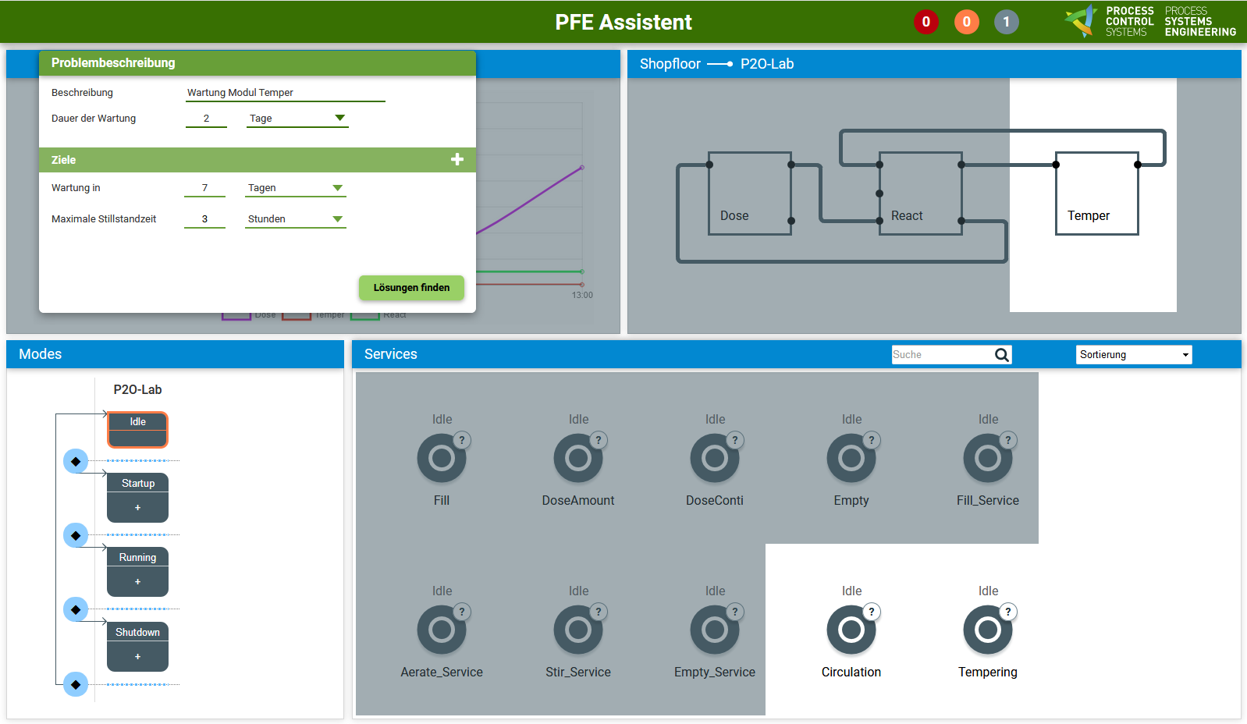
Diplomarbeit Meret Feldkemper Abgabetermin 02.05.19
Thema: Kollaborative Problemlösung in modularen Anlagen mittels persönlicher digitaler Assistenz
Betreuer: Sebastian Heinze
Bild durch Klicken auf Symbol hinzufügen
Most Important Work Item | Deadline | 18.02.19 | 04.03.19
AP 1: Literaturrecherche | 03.01.19 | 94% | 95%
AP 2: Anforderungsanalyse | 23.01.19 | 89% | 92%
AP 3: Konzept | 05.02.19 | 72% | 76%
AP 4: Implementierung | 20.03.19 | 0% | 61%
AP 5: Verifikation | 17.04.19 | 0% | 0%
AP 6: Abgabe | 02.05.19 | 0% | 0%
Erledigt:
Prototyp grundlegend aufgebaut
UML-Diagramme für Prototyp erstellt
ToDo:
Konzept konkretisieren
Rezept in Prototyp einbinden

